Slide 1

Econométrie avancée
Impact de la Volatilité des Cryptomonnaies sur les Indices Boursiers
Par
Christelle Bonheur
Grégoire Sarsat

Slide 2
Revue de litterature
Les premières études suggéraient que les cryptomonnaies, notamment Bitcoin, étaient faiblement corrélées aux marchés boursiers, ce qui faisait d'elles des actifs potentiels pour la diversification de portefeuille. (Corbet et al., 2020).
Effets de Bitcoin sur les indices sont souvent temporaires et peu persistants, indiquant que les marchés absorbent rapidement les chocs en provenance des cryptomonnaies (Bouri, Molnár et al., 2017).
Des recherches ont appliqué des tests de causalité de Granger pour déterminer si les variations de Bitcoin peuvent prédire les rendements des indices boursiers. Les résultats sont souvent mixtes : certaines études trouvent une causalité dans les deux sens (bidirectionnelle) entre Bitcoin et certains indices, tandis que d'autres n'observent aucun lien causal significatif (Katsiampa, 2017).

Slide 3

Problème
Si autrefois les conversations financières tournaient autour des indices boursiers et des obligations, depuis 2009, une nouvelle catégorie d'actifs gagne en notoriété sur le marché : les cryptomonnaies. Leur ascension fulgurante redéfinit les perspectives d'investissement et d'innovation financière.
Forte volatilité
Complexité
Ecosystème crypto imbriqué dans les marchés

Slide 4
Notre solution
Importation des données : période de 4 ans
Calcul des rendements
Conversion des prix journaliers des actifs (indices et cryptomonnaies) en rendements pour capturer leurs variations et mieux analyser leur comportement dynamique.
Modèle ARCH ET GARCH pour capturer la puissance de la volatilité des cryptomonnaies
Régressions linéaires multiples
Étude des relations entre les rendements des cryptomonnaies et des indices boursiers (S&P 500, NASDAQ, Dow Jones)

Slide 5
Cryptomonaies ?
Capitalisation globale
Décentralisation
fonctionnement sans autorité centrale, grâce à la technologie blockchain
Volatilité élevée
fluctuations de prix importantes.
Rareté programmée
nombre limité d'unités, ce qui en fait des actifs rares et potentiellement de réserve de valeur
Transparence et sécurité
Grâce à la technologie de la blockchain, toutes les transactions sont publiques, traçables et immuables, offrant une transparence sans précédent
AUTRES
ADA
ETH
BTC

Slide 6
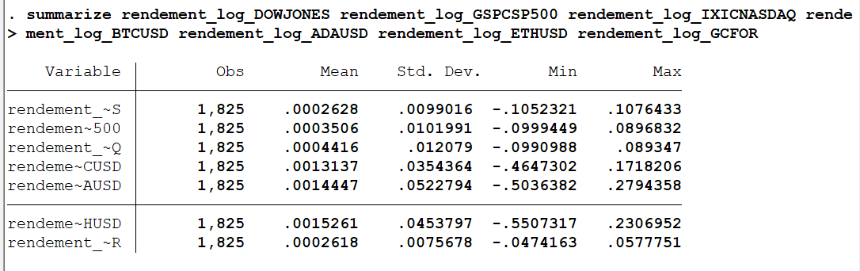
Statistiques descriptives

Slide 7
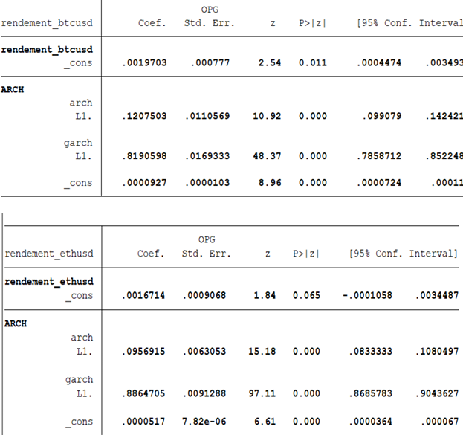
Modèle Arch-Garch

Slide 8
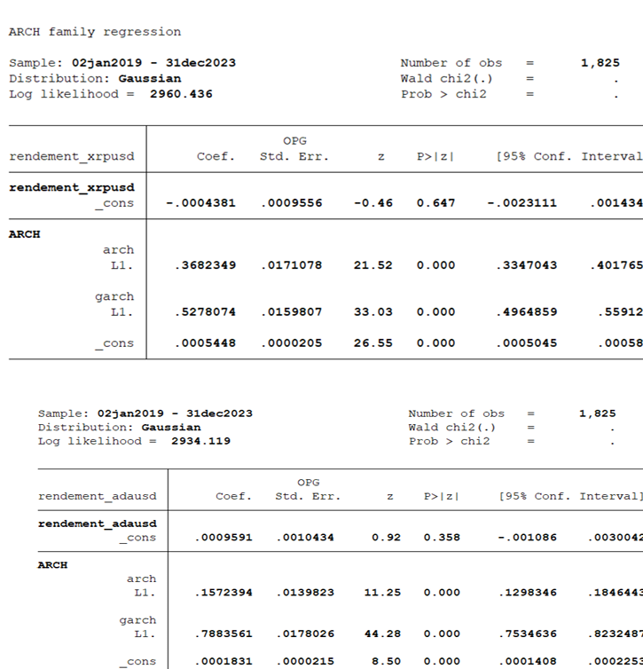
Modèle Arch-Garch

Slide 9
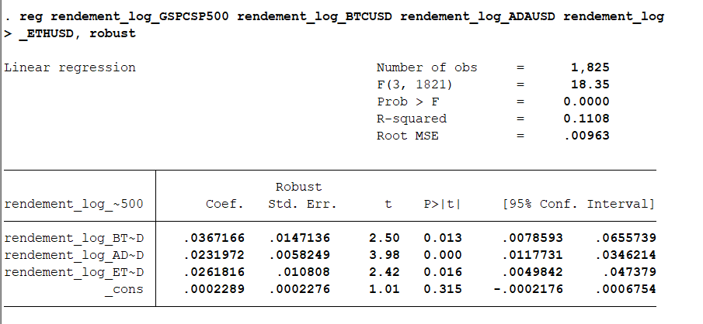
Résultats des régressions

Slide 10
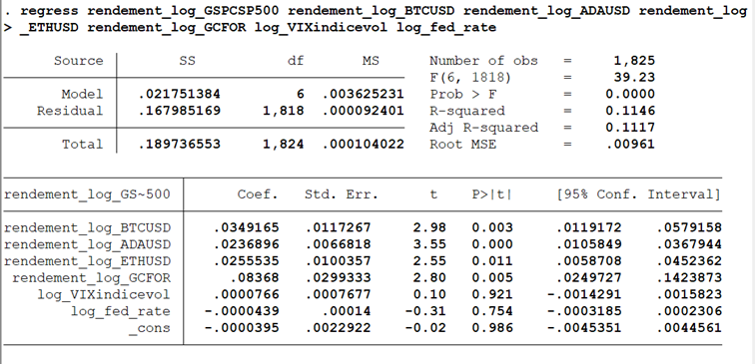
Résultats des régressions

Slide 11
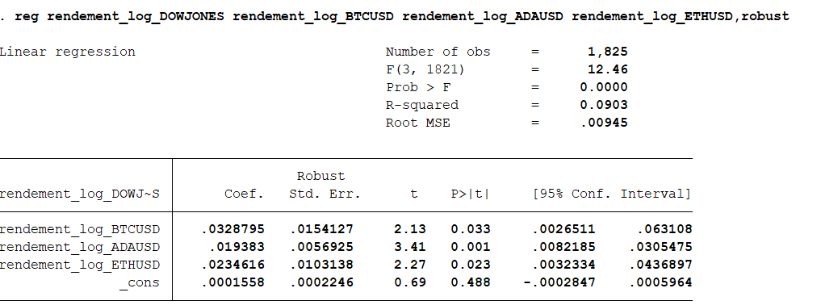
Résultats des régressions

Slide 12
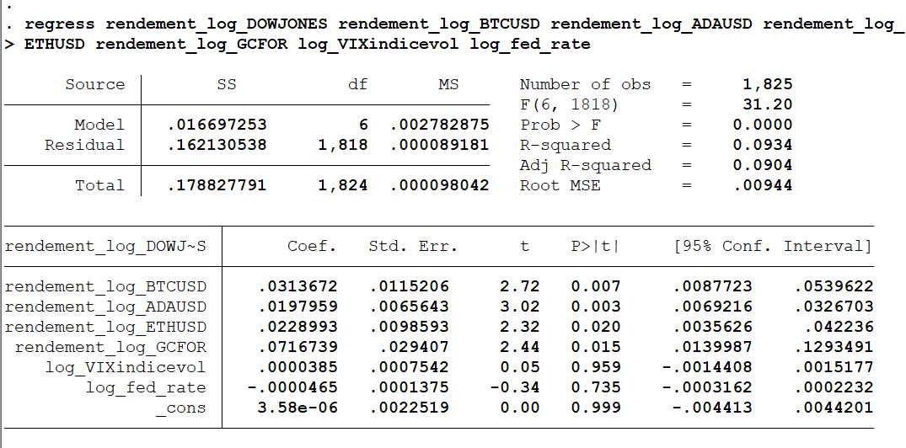
Résultats des régressions

Slide 13
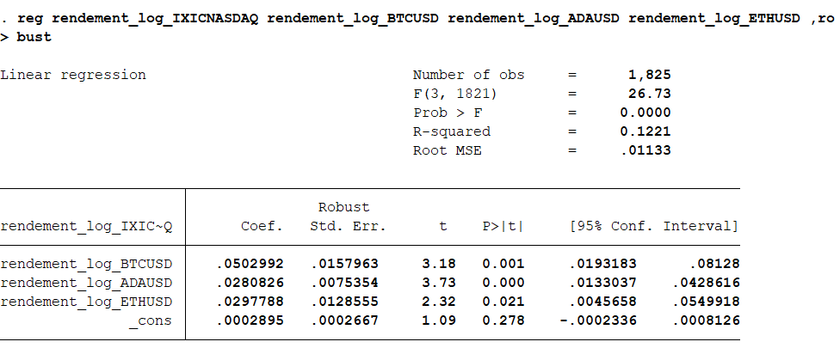
Résultats des régressions

Slide 14
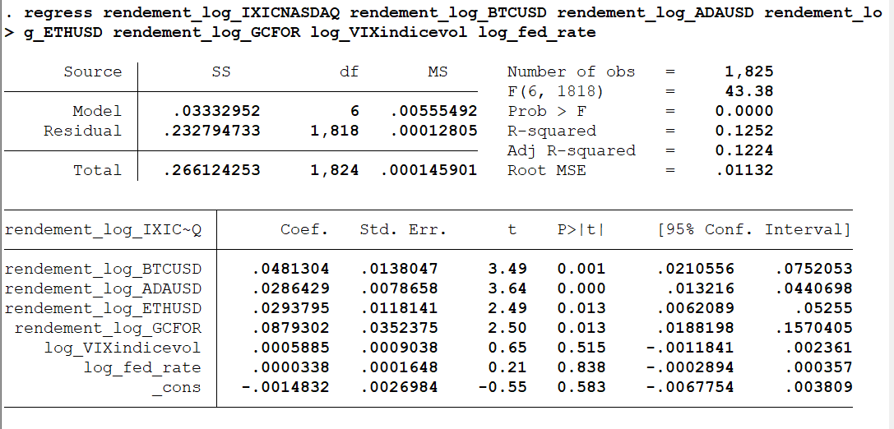
Résultats des régressions

Slide 15
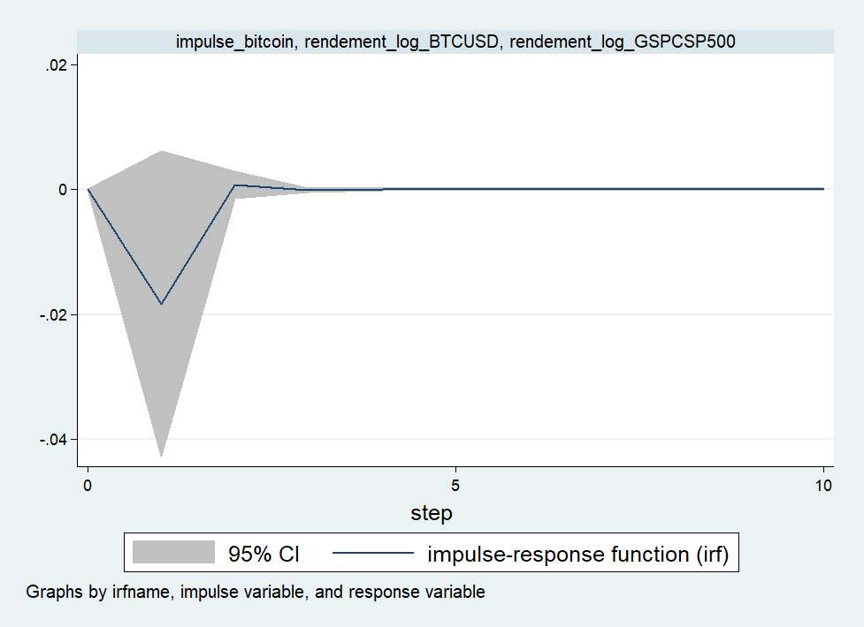
Résultats des régressions

Slide 16
Pour conclure
Bitcoin et Ethereum montrent une corrélation notable avec des indices comme le NASDAQ, suggérant une co-mobilité potentielle.
Lors des pics de volatilité des cryptomonnaies, certains investisseurs réorientent leurs capitaux vers des actions d’entreprises cotées, perçues comme plus stables.
Ce flux de capitaux vers les actions pourrait soutenir les cours boursiers traditionnels dans un contexte d’incertitude des cryptomonnaies.
Les cryptomonnaies influencent les marchés boursiers d'une manière distincte qui ne se retrouve pas avec les variables macroéconomiques traditionnelles.
Comprendre l'influence des cryptomonnaies sur les portefeuilles devient essentiel à mesure que les frontières entre finance numérique et classique s’effacent.
L'avenir de l’investissement repose sur l’intégration des cryptos dans les portefeuilles tout en équilibrant risque et opportunité.

